Slide 1
التحليل الإحصائي ودراسة البيانات
إعداد
الأستاذ/ أحمد راشد الصبر
ماجستير إحصاء و بحوث العمليات

Slide 2
اليوم الأول
مفهوم الإحصاء
مفهوم المتغيرات
قواعد البيانات
تطبيق عملي – SPSS
استراحة
التحليل الوصفي - الجزء الأول
الرسومات البيانية – الجزء الأول
تطبيق عملي – EXCEL & SPSS
الأسئلة والاستفسارات

Slide 3
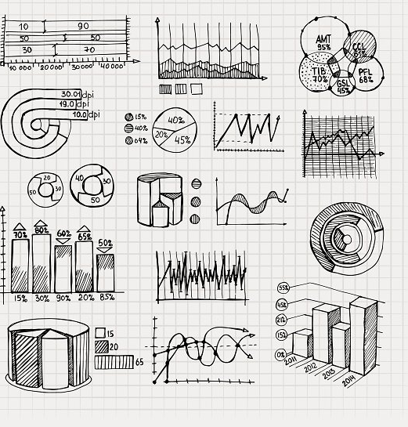
مفهوم الإحصاء
المفهوم العلمي والعملي.
الاحتياجات والأدوات (على المستوى الشخصي والوظيفي).
التطبيقات – أمثلة (بيانات تاريخية، استبيانات، قياسات، ...، الخ).
الدائرة البحثية للتحليل البيانات.
أهمية تطبيق وتفعيل الدراسات الإحصائية.

Slide 4
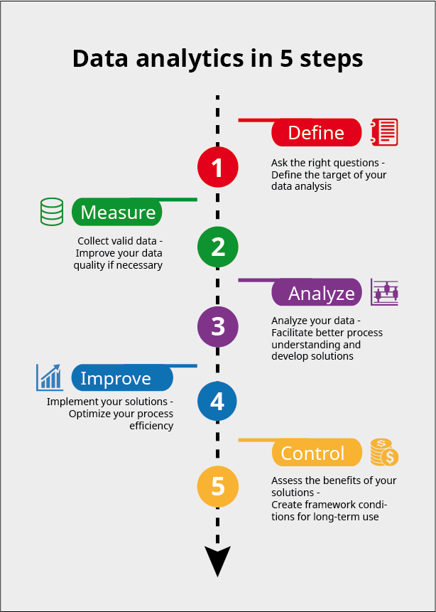
الدائرة البحثيه لتحليل البيانات

Slide 5
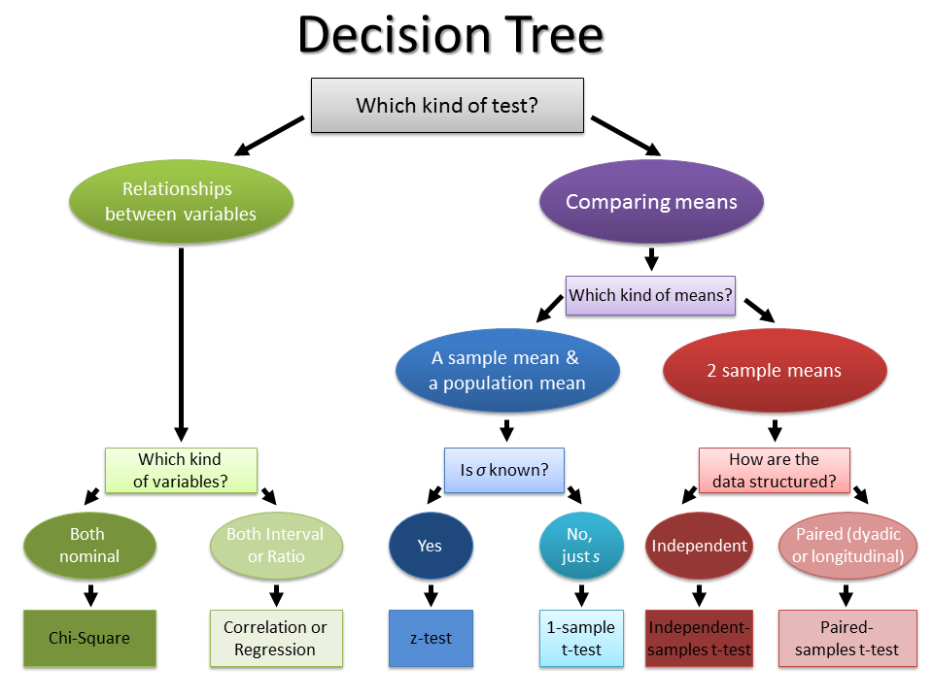
أنواع الدراسات الإحصائية
المقارنات (Comparative analysis)
تحليل الوضع الراهن (Descriptive analysis)
دراسات التنبؤ (Modeling analysis)
دراسة العلاقة (Relationship Analysis)
دراسات الأداء (Test Of Hypothesis)

Slide 6
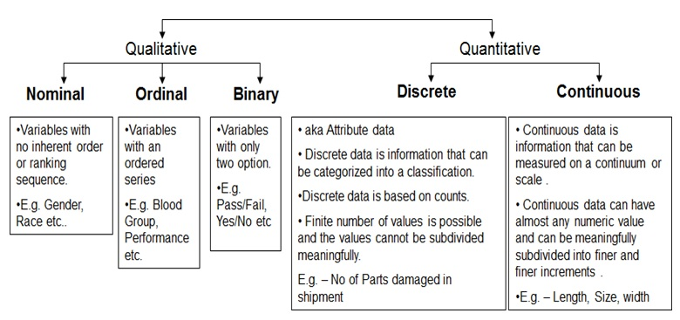
أنواع المتغيرات

Slide 7
قواعد البيانات

Slide 8
تطبيق عملي
Go to
www.acs-kw.com

Slide 9
استراحه

Slide 10
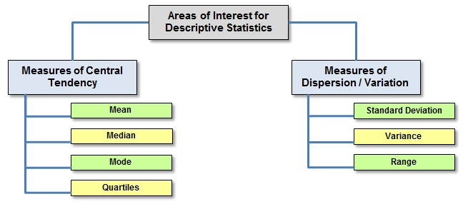
التحليل الوصفي

Slide 11
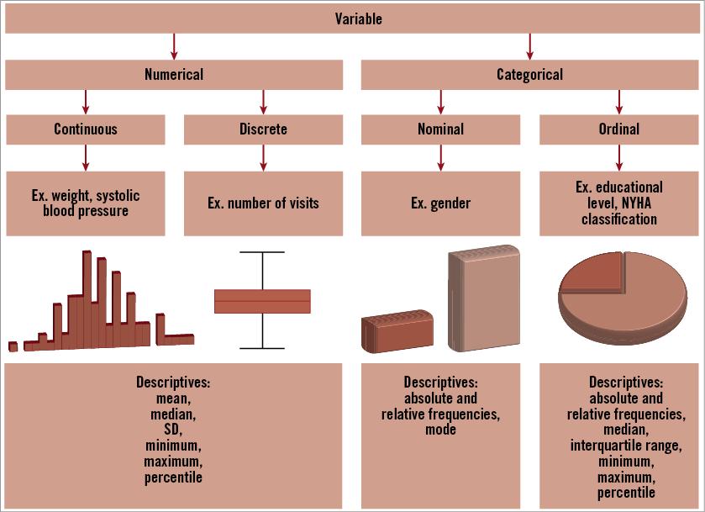
الرسومات البيانية

Slide 12
تطبيق عملي
Go to
www.acs-kw.com

Slide 13
الأسئلة و الاستفسارات

